Slide 1







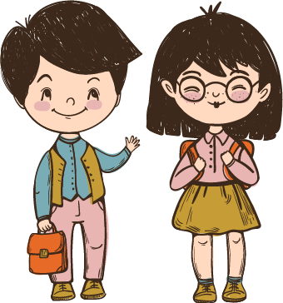





Chào em vào
lớp 1

Slide 2

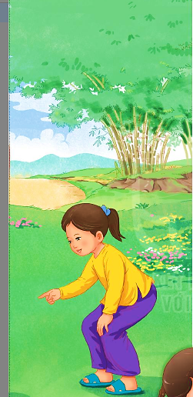


Slide 3
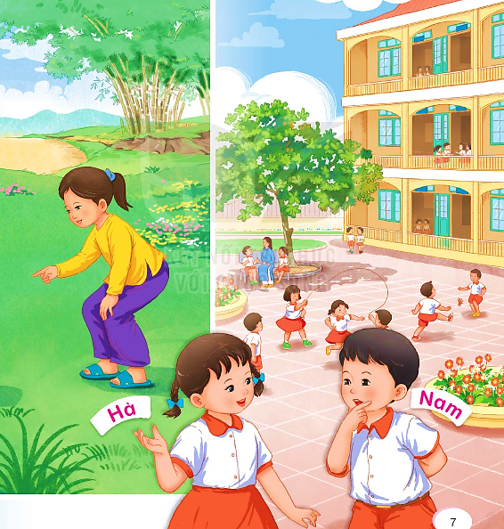
1
Làm quen với trường lớp, bạn bè

Slide 4


Slide 5
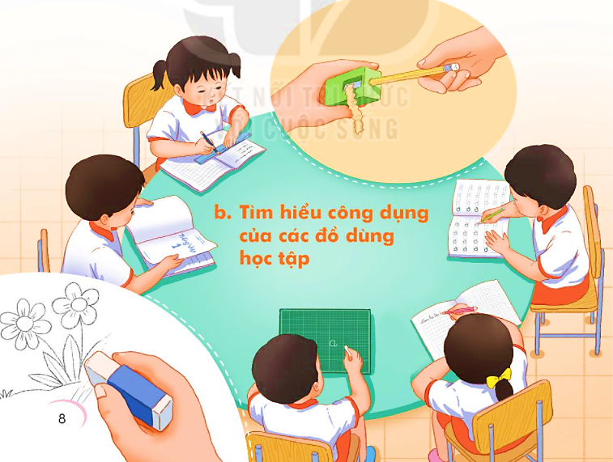


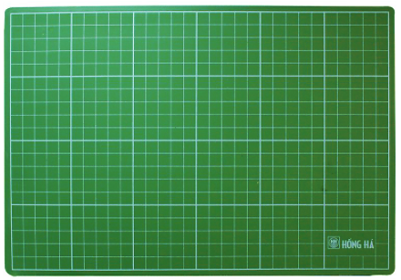

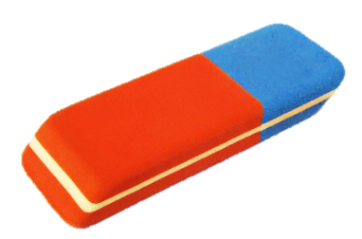
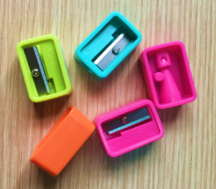



Slide 6

3
Làm quen với tư thế đọc, viết, nói, nghe
a) Quan sát và nhận xét
Tư thế đọc

Slide 7
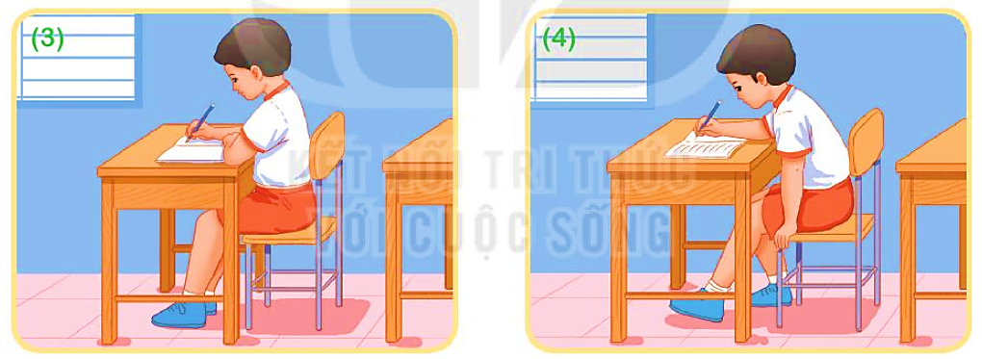
3
Làm quen với tư thế đọc, viết, nói, nghe
a) Quan sát và nhận xét
Tư thế viết

Slide 8
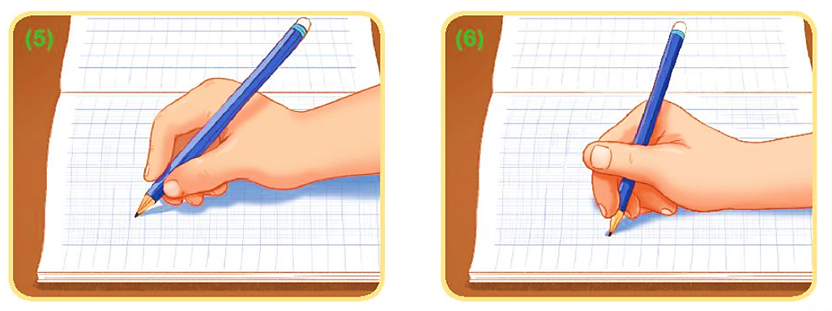
3
Làm quen với tư thế đọc, viết, nói, nghe
a) Quan sát và nhận xét
Tư thế cầm bút

Slide 9




b)Thực hành các tư thế đọc, viết, nói, nghe

Slide 10
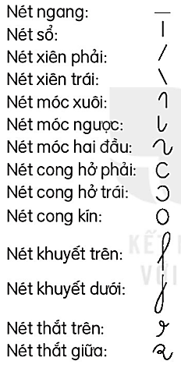
4
Làm quen với các nét chữ viết cơ bản
a) Nhận diện các nét chữ viết cơ bản

Slide 11
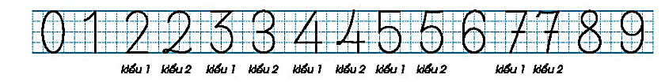
4
Làm quen với các nét chữ viết cơ bản
b) Nhận diện các chữ số

Slide 12

4
Làm quen với các nét chữ viết cơ bản
c) Nhận diện các dấu thanh
dấu huyền
dấu sắc
dấu hỏi
dấu ngã
dấu nặng

Slide 13
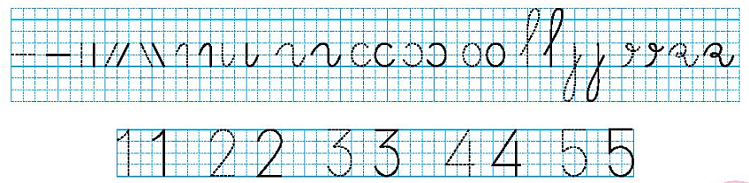
4
Làm quen với các nét chữ viết cơ bản
d) Luyện viết các nét cơ bản và chữ số

Slide 14



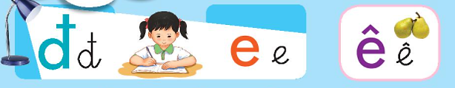







5
Làm quen với bảng chữ cái

Slide 15

CỦNG CỐ
BÀI HỌC

